Slide 1
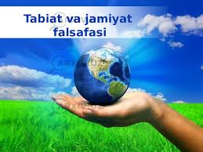
O‘zbek tili
6-sinf
Mavzu: Tabiatni asrang
(Gumon olmoshlari, ularning egalik va kelishik qo‘shimchalari bilan qo‘llanishi)

Slide 2
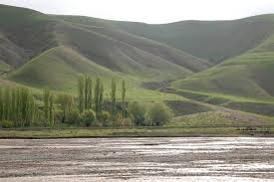
O‘tgan darsda berilgan topshiriqni tekshiramiz
Tabiatni asrang mavzusida kichik matn tuzing.
Tabiat bu biz yashab turgan atrof, borliq. Uni asrab-avaylash eng muqaddas burchlarimizdan biridir. Suvlarni ifloslantirmaslik, daraxtlarga ziyon yetkazmaslik kerak. Tabiatning bizga in’om etayotgan go‘zalliklaridan doimo bahramand bo‘laylik.

Slide 3
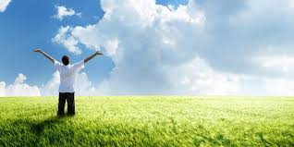
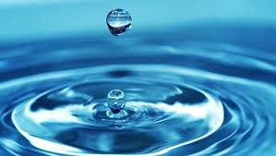
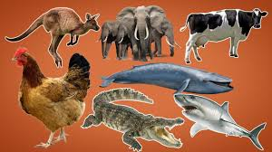
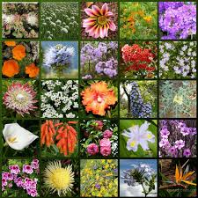
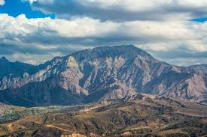
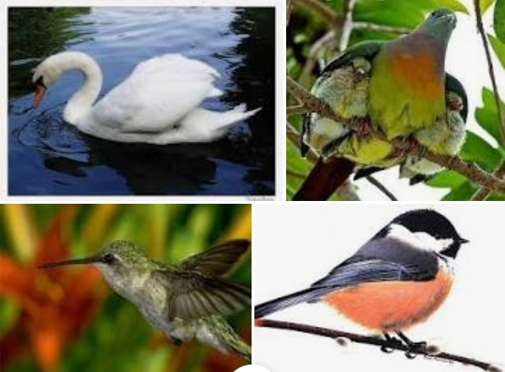
Tabiatni asrang
toza havo
zilol suv
Tabiat nima?
hayvonot olami
o‘simliklar olami
tog‘lar
qushlar

Slide 4
Bilib oling!
Alla- qo‘shimchasi bilan yasalgan gumon olmoshlari kelishik qo‘shimchalari bilan qo‘llanishi mumkin.
Masalan: allakim
allanima + ni, -ning, -ga, da, -dan
allanarsa

Slide 5
4-mashq
Matnni o‘qing
Atrof-muhitni muhofaza qilish
Tabiat bizni o‘rab turgan atrof-muhitdir. Biz shu tabiatda yashaymiz, shuning uchun atrof-muhitni muhofaza qilish, ekologiya me’yorlariga rioya qilishimiz shart. Avvalo, suv zahiralaridan oqilona foydalanish kerak. Ariqlar, anhorlar, daryo va ko‘llarga chiqindilarni tashlamaslik kerak. Bunday holatlarga qarshi barchamiz kurashishimiz zarur.

Slide 6
5-mashq
Nuqtalar o‘rniga kerak, shart, zarur so‘zlaridan foydalanib, gaplarni ko‘chiring.
Har bir inson o‘z burchini bilishi …… .
shart
Tabiatni asrash uchun suv va havoni ifloslantirmaslik …… .
kerak
Sog‘lom bo‘lish uchun quyidagilarga e’tibor berish ……. :
zarur
- sanitariya – gigiyena qoidalariga rioya etish …….. ;
kerak
- sport bilan shug‘ullanish …….. ;
zarur
- zararli odatlardan voz kechish ……. .
shart

Slide 7
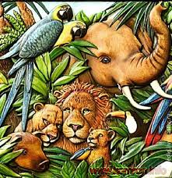
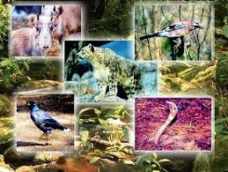
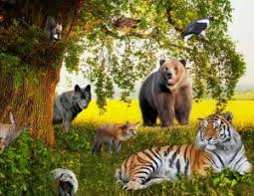
Hayvonot olami.
Hayvonlar tirik jonzot hisoblanadi. Ularni quruqlikda, havoda, tuproqda, suvda uchratish mumkin.
Hayvonlarning tanasini tuzilishi yashash muhitiga moslashgan. Ular oziqlanishiga ko‘ra o‘txo‘rlar va yirtqichlarga bo‘linadi. Hayvonlar inson faoliyatida juda katta ahamiyatga ega.

Slide 8
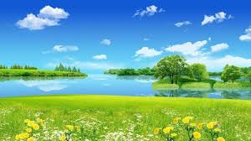
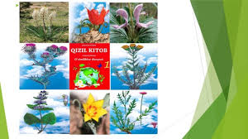
O‘simliklar olami.
O‘simlik – yaxlit organizm. O‘simliklar har bir tirik organizm kabi hujayradan tuzilgan. Ular ham oziqlanadi, harakatlanadi, o‘sadi, rivojlanadi va ko‘payadi. O‘simliklar dunyosi juda xilma xil bo‘lib, yer yuzida tiriklikning asosini tashkil etadi. Ular mikroskopda ko‘rinadigan juda mayda turlaridan tortib, shox-shabbalari o‘nlab metrga yoyilgan ulkan daraxtlar ko‘rinishida bo‘ladi. O‘simliklar yer yuzida yagona kislorod beruvchi tabiiy manba hisoblanadi.

Slide 9
6-mashq
Matnni nuqtalar o‘rniga foydalanish uchun berilgan olmoshlardan mosini qo‘yib o‘qing.
….. havodagi kislorod bilan nafas olib, nafas chiqaramiz. ………. inson nafas olishi uchun havo kislorodga boy bo‘lishi kerak. Agar havoda kislorod yetishmasa, …….. o‘zini horg‘in sezadi. Atrofimizdagi har bir daraxtlar, o‘simliklar iflos havoni to‘sib, o‘zi chiqargan kislorod bilan havoni tozalab turadi. Changli havodan nafas olish ham o‘pka uchun zararli hisoblanadi. Agar …………….. ko‘chani changitib ketsa, darrov suv sepib changini kamaytirish kerak.
Biz
Har bir
hamma
kimdir

Slide 10
Topshiriq
Berilgan gaplardagi gumon olmoshlarini aniqlang.
Allaqayerdan ukam kelib qoldi.
2. Allaqaysi zamonda bir qishloqda ota-og‘il yashar ekan.
3. Hovlida allakimni sharpasi ko‘rindi.
4. Qaysidir yili, aniq esimda yo‘q, qish juda erta keldi.
5. Bu o‘quvchining nimasidir hammani e’tiborini jalb qilgan edi.
6. Kimdir senga aybingni aytsa, jahling chiqmasin.

Slide 11
Topshiriqni tekshiramiz
allaqayer
allaqaysi
allakim
qaysidir
nimasidir
kimdir

Slide 12
3-topshiriq
Savollarga javob bering.
Ekologiya nima va u haqda nimalarni bilasiz?
Ekologiya insonlarning tabiatga, atrof-muhitga, munosabatini o‘rganadi.
Havoning inson salomatligiga ta’siri qanday?
Abu Ali ibn Sinoning fikricha, salomatlikni saqlashda toza havoning ahamiyati katta. Shuning uchun hamma atrof-muhitning tozaligiga e’tibor berishi kerak.

Slide 13
Adabiy o‘qish
Tabiatni avaylaymiz
Qushchalarni qiynamaymiz,
Qanotlarini yulmaymiz.
O‘tlarni payhon qilmaymiz,
Tabiatni avaylaymiz!
Teraverib lolalarni,
Ranjitmaymiz odamlarni.
Sindirmaymiz bodomlarni,
Tabiatni avaylaymiz!
Ming xil giyoh, jonivorlar,
Tabiatni qilar dilbar.
Keling, birga deylik, do‘stlar:
Tabiatni avaylaymiz!

Slide 14
Mustaqil bajarish uchun topshiriq
Tabiatni avaylaymiz she’rini yod oling.

